Slide 1

CGDTI-IA
Jefferson dos Anjos
Pedro Cavalcanti
Lucas Mation

Slide 2
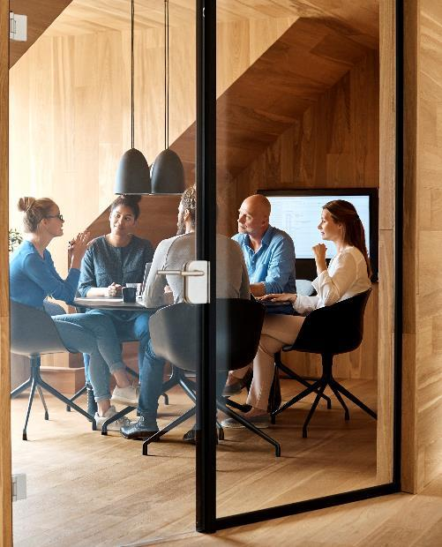



Por que este projeto
A revisão editorial de documentos técnicos ainda é lenta, cara e difícil de padronizar. O projeto nasce para apoiar o Editorial do IPEA com um sistema multiagente capaz de revisar documentos complexos com mais consistência, transparência e escala.

Slide 3

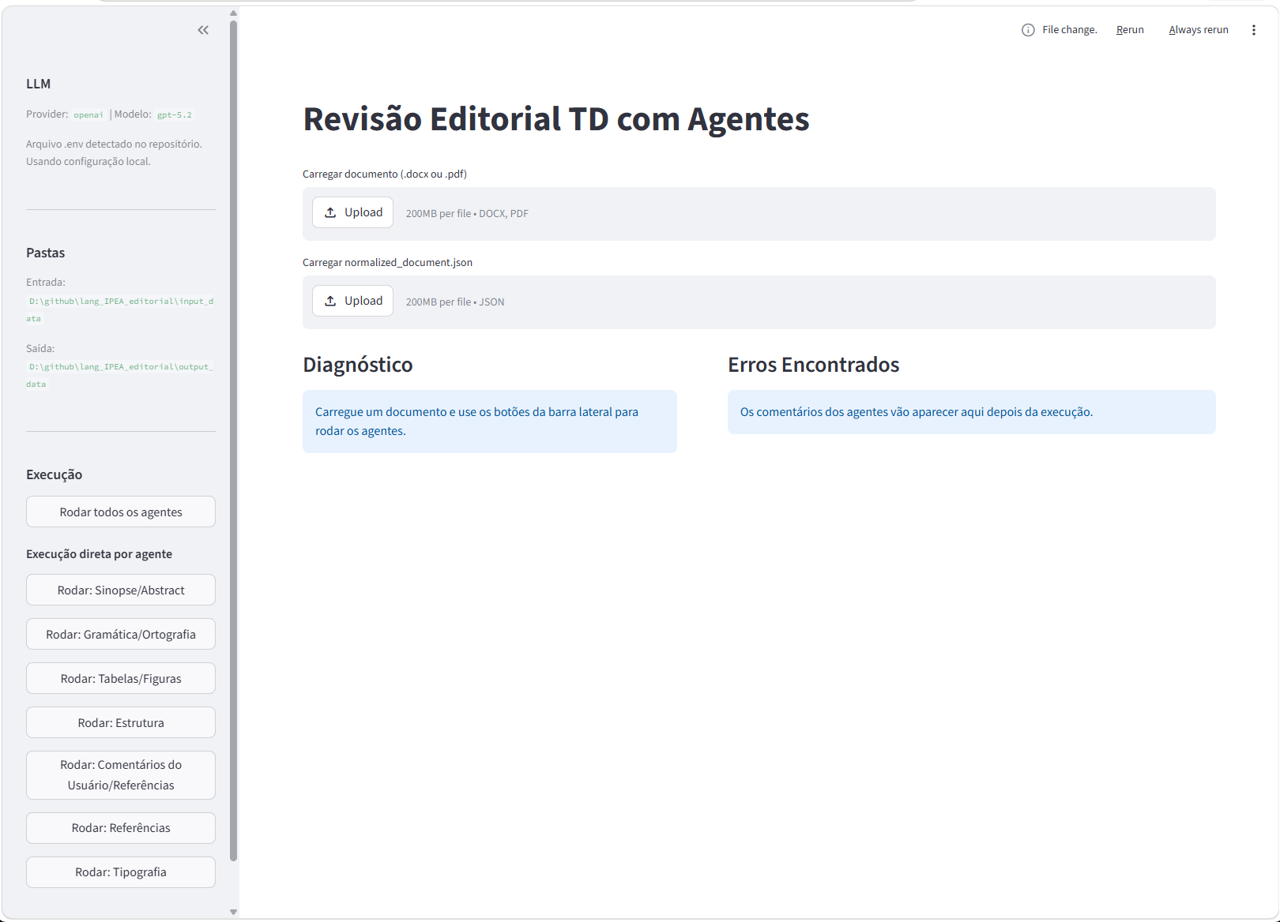
O que é o projeto
Uma plataforma de revisão editorial assistida por IA para DOCX, PDF e documentos normalizados, com saída comentada e rastreável.
23 de abril de 2026
lang_IPEA_editorial
3

Slide 4
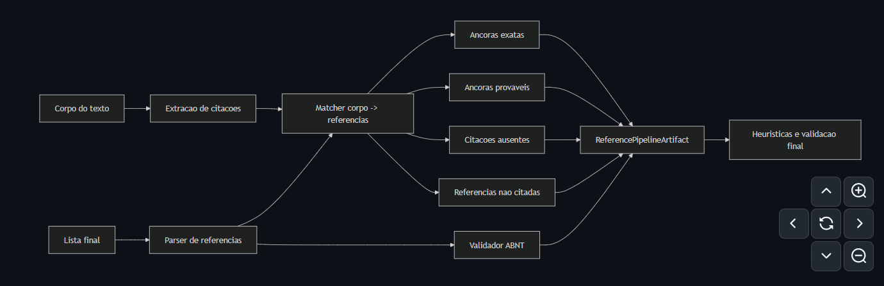
Como o projeto opera
O sistema recebe o documento, normaliza sua estrutura, distribui a revisão entre agentes especializados, valida os comentários e consolida a saída em DOCX comentado e JSON.

Slide 5
Objetivos e entregas
Por que ele existe
O que ele entrega
O que não esperar
Reduzir falso positivo e aumentar a confiança na revisão.
Dar comentários curtos, localizados e acionáveis.
Evitar correções silenciosas e tornar a revisão transparente.
Leitura estruturada do documento.
Revisão por agentes especializados.
DOCX comentado e relatório JSON consolidado.
Reescrita autoral completa.
Substituição total da revisão humana.
Resultado perfeito em qualquer arquivo de entrada.

Slide 6
Ecossistema e diferencial
Inspirações
Concorrentes
O que fazemos diferente
Grammarly e Microsoft Editor mostram o valor da assistência linguística.
PerfectIt inspira a busca por consistência editorial.
Trinka se aproxima do universo acadêmico.
Em geral, essas ferramentas focam escrita, estilo ou revisão acadêmica genérica.
Poucas tratam o documento como fluxo editorial completo.
Combinamos contexto documental, agentespor especialidade, comentários ancorados no arquivo e uma camada própria de referências com regras ABNT.

Slide 7

Posicionamento
O projeto não é apenas um corretor de texto. Ele foi desenhado para apoiar a revisão editorial de documentos técnicos, com transparência, rastreabilidade e aderência a regras específicas. Enquanto concorrentes ajudam a escrever melhor, aqui o foco é revisar editorialmente melhor.

Slide 8


Boas práticas de uso
Usar documentos com estrutura mínima de títulos, parágrafos e referências.
Preferir arquivos já semi-formatados, porque isso melhora a ancoragem dos agentes.
Tratar a saída como apoio editorial e sempre revisar os comentários antes de aplicar mudanças.
Testar com o modelo de LLM mais estável para o tipo de revisão desejada.

Slide 9
Desafios encontrados
A qualidade das respostas varia conforme o modelo de LLM utilizado; modelos mais fracos tendem a gerar mais ruído, omissões ou comentários genéricos.
Quando o documento chega pouco estruturado, a ancoragem dos agentes fica mais difícil. Documentos já semi-formatados melhoram a localização e a precisão dos comentários.
Mesmo com filtros e validação, o sistema ainda precisa de revisão humana em casos ambíguos ou sensíveis editorialmente.
Pontos de atenção
- variabilidade entre modelos
- dependência da estrutura do arquivo
- necessidade de validação humana final
23 de abril de 2026
lang_IPEA_editorial
9

